Slide 1
第一单元
Python基础入门

Slide 2
第一课时
什么是Python

Slide 3
面向过程的软件开发
银行软件系统
银行
1、插入银行卡
4、输入取款金额
2、输入密码
5、ATM验证余额
3、ATM验证账号和密码
6、ATM吐出钞票
围绕过程的步骤来设计

Slide 4
本月课程知识目标

Slide 5
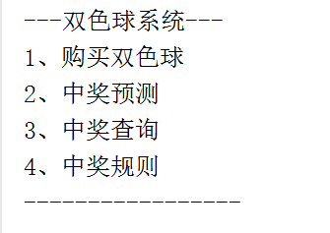
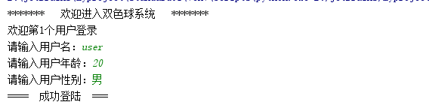
本单元贯穿案例
需求说明
完成双色球彩票系统用户登录界面、双色球界面显示
使用input函数输入，print输出界面内容
正确使用缩进，保证界面美观

Slide 6
本单元知识目标

Slide 7
为什么学习Python
网络爬虫
数据分析
WEB开发
人工智能
Notes:
大数据时代需要大量的数据，如何快速的获取数据
类似百度图片，其实开始是没有图片的，如果你一张一张的添加会非常慢，用户还没等到你添加完，就不会看了，时间长，这个网站就没人关注了，可以快速获取别的网站的图片？这种从其他网站获取数据的方式就是网络爬虫。（住房信息，旅游信息，关注度信息都可获取）
今日头条和百度新闻推荐，为什么会推荐我们想看的新闻，让我们止不住的继续浏览网页？通过数据分析。
围棋大战，阿尔法狗。机器人胜出

Slide 8
为什么学习Python
Python语言的优点：
1、伪代码本质
2、代码开源
3、可移植性
4、面向对象
5、可扩展性和嵌入性
6、强大的第三方库

Slide 9


什么是Python
Python的由来？
产生：Python是由荷兰人Guido van Rossum（龟叔）于1989年发明
性质：一种面向对象的解释型计算机程序设计语言
趣闻：Python来自Guido所挚爱的电视剧Monty Python’s Flying Circus（大蟒蛇飞行马戏团）。他希望Python语言符合他的理想：创造一种C和shell之间，功能全面，易学易用，可拓展的语言。
名词解释
Python----牛津词典
美国发音：/ˈpaɪθɑːn/
n.大蛇、蟒蛇的意思
Notes:
Python有这些优缺点，它是怎么创建出来的呢？

Slide 10
什么是Python
被定义项
临近的属
同属的其它种
种差（内涵)
Python
高级语言
C
java
C#
1.跨平台、开源
2.面向对象
3.解释型
4.脚本语言
定义:Python是一种开源的面向对象的脚本解释型的高级语言

Slide 11
编程语言分类
通过执行方式来分：
机器语言
汇编语言
高级语言
低级语言
编译型
解释型

Slide 12
什么是编译型语言
代表语言： C语言，C++语言
源代码
编译器
目标代码
执行
结果
多次执行
总结：编译器将源代码逐条编译成机器代码，任何一条语句有错，都不能通过编译，最终形成目标代码，以后每次执行只执行目标代码即可，因此执行速度快。

Slide 13
什么是解释型语言
代表语言： Python语言，JavaScript语言
源代码
解释器
结果
每次执行都需要解释
解释器逐条解释源代码，成功一条就执行一条，每次执行时都需要解释，所以速度稍慢

Slide 14

为什么使用Python解释器
解释器
Notes:
编写Python代码，会得到一个以.py为扩展名的文本文件
如何去运行这个py源文件

Slide 15
什么是解释器
被定义项
临近的属
同属的其它种
种差（内涵)
解释器
程序
编译器
1.逐条解释并执行源代码的一种程序
定义:解释器是一种将源程序代码逐条解释成机器语言并执行的程序
外延
CPython
PyPy
Jython

Slide 16
解释器的作用
1.将源程序逐条解释成机器语言
2.执行程序

Slide 17
第二课时
Python基本语法1

Slide 18
课程导入
#include<stdio.h>
#include<stdlib.h>
char b[6]={'8 ', '8 ', '8 ', '8 ', '8 ', '8 '}; //存放密码
void Login() {
char a[20],ch; //用户登陆密码，用以验证
int i=0,n=1,k;
printf("\n\t\t欢迎使用ICBC自动存取取款机\n");
printf("\n请输入密码:");
for(n=1;n<=5;n++) {
while((int)(a[i]=getch())!=13) {
i=i+1;
printf("*"); //将用户输入的密码以*显示}
C语言中的运算符和数据类型
字符型
整型
赋值运算符
关系运算符
算术运算符

Slide 19
Python的变量和常量
1、变量（Variable）：可以看成一个小箱子，专门用来“盛装”程序中的数据。
每个变量都拥有独一无二的名字，通过变量的名字就能找到变量中的数据。
从底层看：程序中的数据最终都要放到内存（内存条）中，
变量就是这块内存的名字。
2、常量（Constant）：也可以看成是用来“盛装”数据的小箱子
不同的是：变量保存的数据可以被多次修改
常量一旦保存某个数据之后就不能修改了。
注：Python中变量无需定义，根据所赋的值决定变量类型
Notes:
任何编程语言都需要处理数据，比如数字、字符串、字符等，我们可以直接使用数据，也可以将数据保存到变量中，方便以后使用。

Slide 20
Python的变量和常量
变量命名规则：
由字母，数字，下划线组成
只能由字母和下划线开头
不可以使用关键字
最好见名知义
Python可以使用如下格式：
1: a =10
b = 20
2: a = b = 10 #将10赋给a和b
3: a , b = 10 , 20 #将10赋给a，20赋给b

Slide 21
Python的输入和输出
1、输出---print
print('hello')
print(100)
print(100, 'hello')
2、输入---input
a = input('请输入一个数：')
b = input('请输入一个数：')
print(a+b)

Slide 22
判断数据类型
python如何判断数据类型
isinstance()
type()
isinstance('aaa',str)
type(“中国”)
True/False
具体类型

Slide 23
id()函数的用法：
python中id()函数的使用
用于获取对象的内存地址
id 语法：
id([object])
参数说明：
object -- 对象。
返回值：
返回对象的内存地址。
万物皆对象
a = 100
print( id(a))
练习：
a = ‘hello'
print( id(a))

Slide 24
查看关键字小代码：
import keyword #导包
print(keyword.kwlist) #查看所有关键字
运行结果：
['False', 'None', 'True', 'and', 'as', 'assert', 'async', 'await', 'break', 'class', 'continue', 'def', 'del', 'elif','else', 'except', 'finally', 'for', 'from', 'global', 'if',
'import', 'in', 'is', 'lambda', 'nonlocal', 'not', 'or', 'pass', 'raise', 'return', 'try', 'while', 'with', 'yield']

Slide 25
Python中的数据类型
1、整型 --- 整数 int
a=20
2、浮点型 --- 浮点数/小数 float
b=2.3
3、布尔类型 bool
bool1=False
bool2=True
4、字符串 str
a、使用单引号(') str1='this is string'
b、使用双引号(") str2="this is string"
c、使用三单引号(''') str3='''this is string'''
d、使用三双引号( """""") str4= """this is string """

Slide 26
Python中的数据类型
5、列表
6、字典
7、元组
8、集合

Slide 27

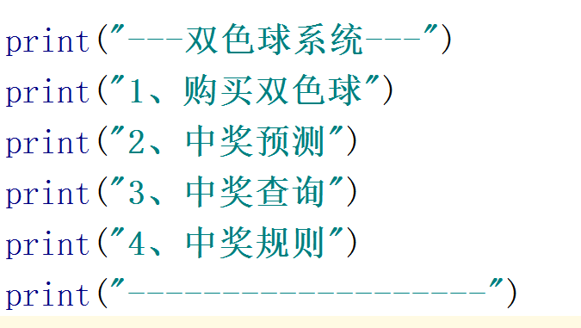
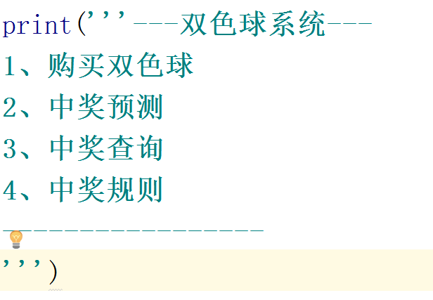
第一个Python程序
双色球界面!
输出函数print（要输出的内容）

Slide 28
第三课时
Python基本语法2

Slide 29
运算符
算术运算符
名称 | C语言 | Python语言 | 计算
加法 | + | + | 5+3
减法 | - | - | 5-3
乘法 | * | * | 5*3
除法 | / | / | 5/3
取模 | % | % | 5%3
乘方 |  | ** | 5**3
整除 |  | // | 5//3
8
2
15
1.66
2
125
1

Slide 30
运算符
赋值运算符
名称 | C语言 | Python语言
赋值 | = | =
加等 | += | +=
减等 | -= | -=
乘等 | *= | *=
除等 | /= | /=
取模等 | %= | %=
乘方等 |  | **=
整除等 |  | //=

Slide 31
运算符
关系运算符
名称 | C语言 | Python语言
大于 | > | >
小于 | < | <
大于等于 | >= | >=
小于等于 | <= | <=
等于 | == | ==
不等于 | != | !=
关系表达式的运算结果为布尔值：True False

Slide 32
运算符
逻辑运算符
名称 | C语言 | Python语言
与 | && | and
或 | ｜｜ | or
非 | ！ | not
逻辑表达式的运算结果一般为布尔值：True False
思考：
print( 1 and 30)
print( 30 and 1)
print( 0 and 30)
print( 30 and 0)
数字作为判断条件，分为0和非零的数字，其中0认为是假，非零数字认为是真

Slide 33
课堂案例
双色球用户登录界面!
提示：输入函数input（）
输入一个同学的姓名，年龄和成绩，并且输出打印
将学生年龄和18岁比较，输出比较后的结果

Slide 34
第四课时
案例

Slide 35
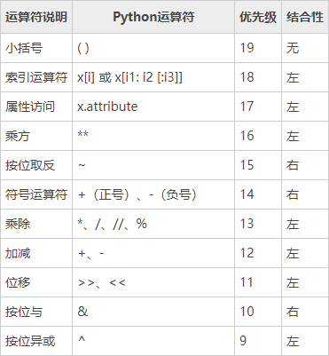
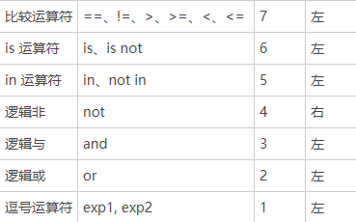
运算符优先级别

Slide 36
课堂案例
双色球用户登录界面!

Slide 37
案例应用
案例：输入一个四位数
求个位数并输出
求十位数并输出
求百位数并输出
求千位数并输出

Slide 38
作业
作业：输出一个消费金额实现以下功能
1.实现打折功能
打八五折后消费金额是多少
2.实现抹零功能
抹个位，求实际消费金额
抹十位，求实际消费金额
抹百位，求实际消费金额
3.实现满减功能
满300减50，求实际消费金额

Slide 39
单元总结
Python的优点是什么？
Python语言的应用？
解释型与编译型语言的区别？
基本的运算符和数据类型有哪些？

Slide 40
作业
课后作业
复习指引
Python的应用范围
Python的定义
环境的安装
预习作业
什么是控制语句。
有哪些控制语句。
Notes:
教学指导：
预习作业测试题用于下次上课前进行全班同学集中测试。因此教员要在本次课布置下去。布置预习测试题的目的是要求学员进行预习，保障下次学员学习质量。
不少于4道题，其中至少包含一道简述题，主要了解学员对重要知识点的理解程度

Slide 41


谢谢聆听
创新教育 引领未来

